Slide 1
Programma di formazione: moduli
Eco-design e nuovi processi di produzione
Nuovi materiali e materiali bio
Coinvolgimento dei cittadini e dei consumatori
Gestione e valorizzazione dei residui

Slide 2
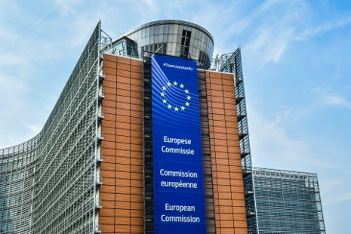
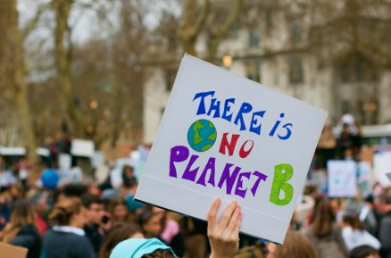
Cittadini e Consumatori
Pictures from Pixabay
Notes:
We have many roles as citizens and consumers. We make decisions, vote decision makers, campaign, buy, recycle or not. There can be discusison during this slide.

Slide 3
Processi decisionali relativi alle materie plastiche
Direttive dell'Unione Europea Legislazione nazionale Rifiuti e altre politiche o tabelle di marcia Norme regionali e locali
https://media.sitra.fi/2020/09/02171513/how-to-create-a-national-circular-economy-road-map.pdf

Slide 4
Progettazione, sviluppo e partecipazione
Due strategie principali
Basato su esperti: il progettista/legislatore può trovare da solo le migliori soluzioni
Partecipazione basata: il progettista/legislatore aiuta i cittadini o i consumatori a trovare le soluzioni migliori
Questo stabilisce anche le posizioni e le possibilità dei partecipanti nelle diverse fasi di un processo di pianificazione

Slide 5
Le folle possono contenere saggezza collettiva
Se si applica quanto segue (1) diversità di opinioni (ogni persona dovrebbe avere alcune informazioni private), (2) indipendenza (le opinioni delle persone non sono determinate da coloro che le circondano), (3) decentramento (le persone sono in grado di specializzarsi e attingere alle conoscenze locali), e (4) aggregazione (esiste un meccanismo per trasformare i giudizi privati in una decisione collettiva).
Reed et al. 2018

Slide 6
Motivazioni di partecipazione (organizzazione e impegno)
Motivazioni pragmatiche: per raggiungere decisioni migliori che hanno maggiori probabilità di essere implementate. Motivazioni normative: il diritto democratico che richiede l'impegno delle persone nelle decisioni che le riguardano
Motivazioni di costruzione della fiducia nei processi decisionali - per creare coesione sociale tra i diversi stakeholder
Reed et al. 2018

Slide 7
Cosa dovresti considerare in un processo di partecipazione?

Slide 8
L'entità della partecipazione – chi dovrebbe partecipare
gruppi di interesse critico ed esperti, gruppi di pressione
pubblico generico
In pubblico
Utenti frequenti
Ci sono sempre molti pubblici! Prova a mapparli.
di prodotti o servizi
Parti chiave
decisione Produttori
Diversi gruppi (possono) partecipare a diversi livelli -> rappresentanti
preparatori
In sede legislativa o governativo organizzazione
Consulenti
altro personale

Slide 9
Valutare il livello di partecipazione – quanto intensamente il pubblico dovrebbe essere in grado di partecipare
Collaborando
Livello = quanto intensamente le persone sono coinvolte Assicurati che le persone sappiano fin dall'inizio cosa possono ottenere Cerca di evitare di creare speranze troppo grandi - > nessuna frustrazione
Pianificare le tecniche di coinvolgimento in base al livello Pianificare il feedback
Coinvolgendo
Consutando
Informando
Source: Creighiton 2003

Slide 10
Empowerment: trasferimento del controllo sul processo decisionale e sulle risorse agli stakeholder. Partnership: le parti interessate lavorano insieme come uguali verso obiettivi reciproci. Decision-making: le parti interessate hanno un ruolo nel prendere decisioni in materia di politica, progettazione e attuazione del progetto.
Cooperazione e costruzione del consenso: le parti interessate negoziano le posizioni e aiutano a determinare le priorità, ma il processo è diretto dai governatori.
Consultazione: alle parti interessate viene data l'opportunità di interagire e fornire feedback. Tuttavia, l'analisi e le decisioni sono di solito prese da estranei e le parti interessate non hanno la garanzia che il loro contributo sarà utilizzato.
Condivisione delle informazioni: le parti interessate sono informate sui loro diritti, responsabilità e opzioni.
Contributo: forme volontarie o altre forme di contributo a programmi e progetti predeterminati.
Informare Flusso di informazioni unidirezionale dai governatori ai cittadini.
e.g. Creighton 2003

Slide 11
Le organizzazioni della società civile (OSC) possono influenzare i cittadini e i responsabili politici attraverso
Campagne: sensibilizzazione del grande pubblico su la questione politica in questione, mobilitando azioni come il boicottaggio dei consumatori o petizioni dei cittadini e pressione sui governi affinché agiscano sui problemi e tengano conto delle opinioni espresse attraverso queste campagne Partenariati: tra di loro o con enti governativi o società del settore privato al fine di influenzare il processo decisionale a vari livelli.
Ricerca sulla politica partecipativa: La ricerca politica è stata utilizzata dalle ONG e altri gruppi di parti interessate per promuovere e informare l'elaborazione di politiche partecipative.

Slide 12
I vantaggi del processo decisionale partecipativo
Politiche più informate Politiche più eque Maggiore trasparenza e responsabilità Rafforzamento della proprietà Maggiore capacità e inclusione dei gruppi emarginati Maggiore capacità del governo Comprensione comune

Slide 13
Sfide e lezioni
Esigenze di tempo e risorse Aumento delle aspettative Creazione di conflitti Perdita di indipendenza delle organizzazioni della società civile Rischio politico
Source: Rietenbergen-McCracken

Slide 14
Consulenza per le organizzazioni della società civile
Scegli le tue battaglie Definisci il tuo ruolo Fai i compiti Pianifica la tua partecipazione Affina le tue abilità
Source: Rietenbergen-McCracken

Slide 15
Referenze
Creighton, J.L. 2003 The Public Participation Handbook: Making Better Decisions Through Citizen Involvement.
Järvinen, L. & Sinervo, R. 2020. How to create a national circular economy road map. Sitra. Helsinki. https://www.sitra.fi/en/publications/how-to-create-a-national-circular-economy-road-map/#seven-key-lessons-from-creating-a-circular-economy-road-map
Reed, M.S. et al 2018. What makes stakeholder and public engagement in environmental management work. Restoration Ecology.
Rietenbergen-McCracken, J. Participatory Policy Making. https://www.civicus.org/documents/toolkits/PGX_F_ParticipatoryPolicy%20Making.pdf

